Slide 1
МероприЯтность
Выполнила: Черепенникова Варвара

Slide 2
Цель проекта
Целью разработки является создание приложения, которое позволит пользователям организовывать свой досуг, просматривать различные мероприятия и создавать собственные события.

Slide 3
Возможности проекта
01 |
02 |
03 |
Просмотр списка доступных мероприятий с возможностью фильтрации по определенным критериям.
Добавление новых мероприятий с указанием типа, даты, времени и места, описания и изображения.
Редактирование списка доступных мероприятий.
04 |
Просмотр деталей мероприятия (описание, адрес места проведения, афиша и т.д.).

Slide 4
Классы и функции
MainWidget (главное окно, в котором доступны «Поиск» и «Редактор» мероприятий):
search – открытие окна поиска мероприятий
create – открытие окна редактора мероприятий
update_database – очистка базы данных от прошедших мероприятий
SearchWindow (осуществляется поиск мероприятий):
loadTable – заполнение таблицы результатов
more_about – открытие окна дополнительной информации
search – установка фильтров поиска
error_message – открытие окна с сообщением об ошибке
MoreAboutWindow (создание окна с дополнительной информацией)

Slide 5
Классы и функции
CreateWindow (редактирование списка мероприятий):
loadTable – заполнение таблицы результатов
add_type – открытие окна с добавлением типа мероприятия
add_place – открытие окна с добавлением места проведения
create – создание нового мероприятия
save – открытие окна с сообщением об успешном создании мероприятия
update_data – редактирование данных в базе мероприятий
TypeWindow (добавление в базу данных нового типа мероприятия):
create – добавление типа мероприятия в базу данных
PlaceWindow (добавление в базу данных нового заведения):
create – добавление места проведения в базу данных

Slide 6
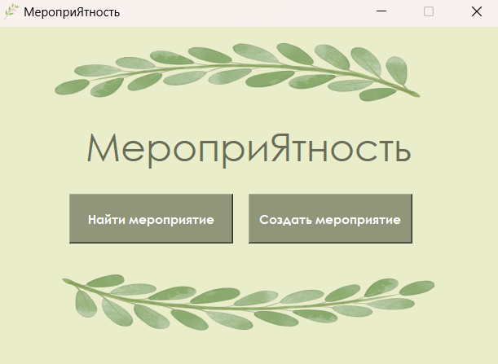
Главный экран

Slide 7
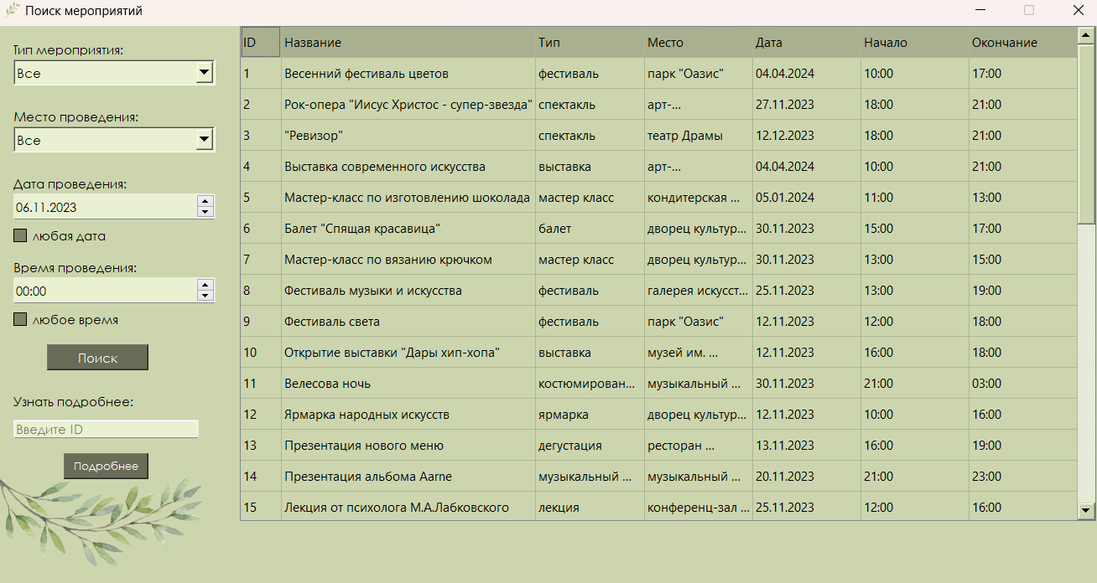
Окно поиска

Slide 8
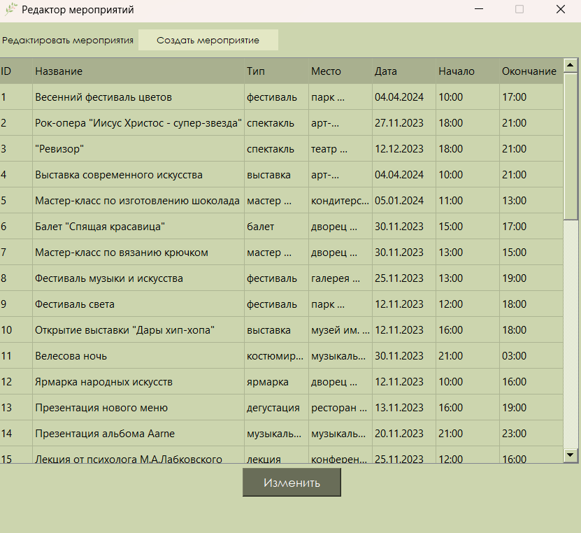
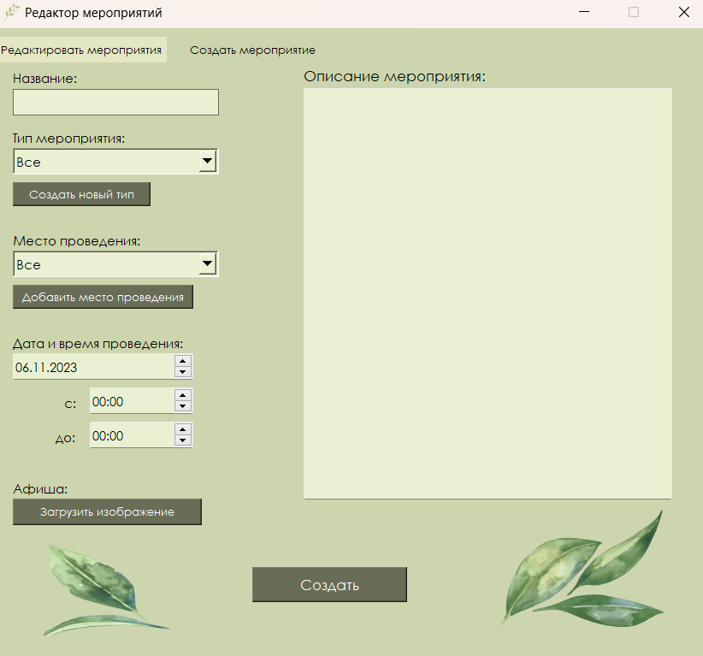
Окно редактирования мероприятия
Окно создания мероприятия

Slide 9
База данных
Таблица типов мероприятий
Таблица мероприятий
Types
Id | уникальный номер типа мероприятия
Name | название типа мероприятия
Events
Id | уникальный номер мероприятия
Name | названия мероприятия
Type | тип мероприятия
Place | место проведения
Date | дата проведения
Begin | время начала
End | время окончания
Description | путь к файлу с описанием мероприятия
Image | путь к файлу с афишей
Таблица заведений
Places
Id | уникальный номер места проведения
Name | название заведения
Address | адрес места проведения
Opening | время открытия заведения
Closing | время закрытия заведения

Slide 10
Спасибо за внимание!

